Slide 1
Google Cloud Computing
Apresentação do conteúdo

Slide 2



Apresentação
Ciência da Computação
Especialização em Segurança da Informação
Desenvolvimento de soluções
Mobile, web, IoT, banco de dados
Julho 2022
Douglas Gaspar
bit.ly/dgaspar
bit.ly/dgasparBlog

Slide 3
O que é uma Cloud?
Porque se fala tanto em nuvem?
Julho 2022

Slide 4
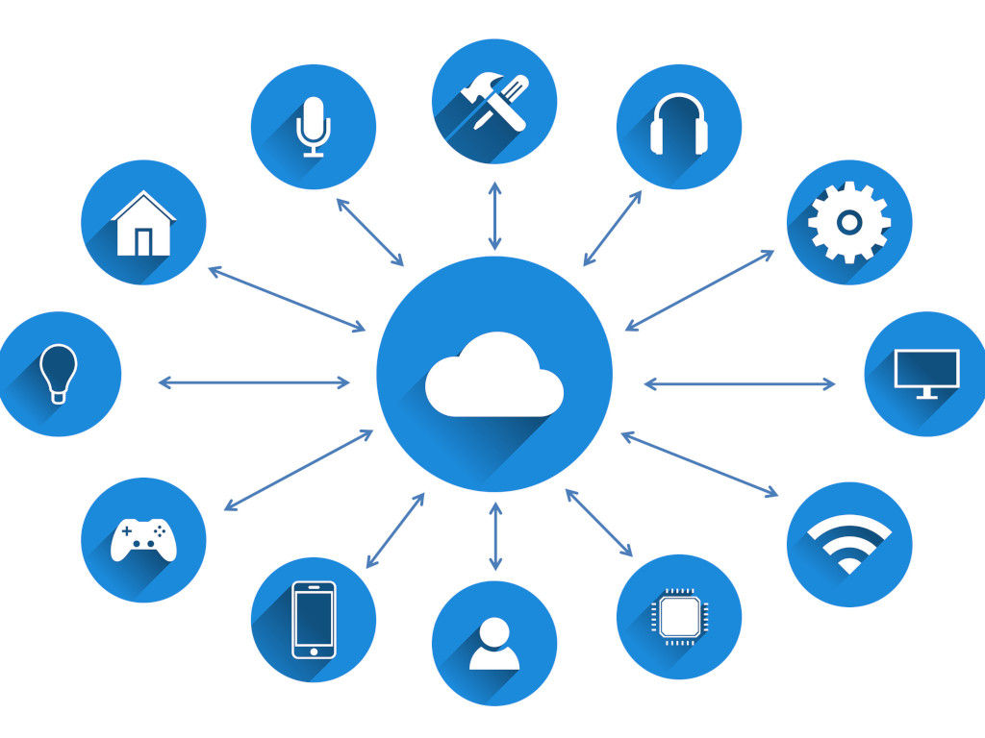
De um modo conceitual
Servidores descentralizados que compartilham recursos e disponibilizam serviços ao usuário.
Julho 2022
Cloud
Notes:
Não é somente um único servidor e todos se comportam como se fossem no mesmo lugar, compartilhando vários tipos de serviços
Serviços online que executamos já há muito tempo também podem ser considerados Cloud (quase)
Cloud volta mais à possibilidade de podermos acessar os recursos de dispositivos diversos em qualquer local
Configuração mais maleável e automática (dependendo do uso) Exemplo sites de compras antigamente e hoje em datas comemorativas

Slide 5

Serviços disponíveis no Cloud
Siga a
Internet!!!
Webmail
Armazenamento de arquivos
Streaming de vídeos
Repositório de aplicações
Servidor web
Ferramentas de escritório online
Banco de dados
e por aí vai...
Julho 2022

Slide 6


Principais vantagens
Baixo custo em comparação a On-Primeses
Alta disponibilidade (SLA)
Atualizações e suporte constante
Acessibilidade
Configuração facilitada
Manutenção
Julho 2022
Notes:
Calculadora em cada servidor de Cloud. Há planos/serviços gratuitos
Quanto custaria fazer toda essa estrutura (serviços de email, hospedagem de arquivos, link de internet) tudo sozinho?
Exemplo de gratuito Firebase Realtime Database (sem limite de dados) aviso em tempo real para Android, IOS e Web
SLA 99,99999 %
Acessibilidade em qualquer local (não somente em um servidor da empresa que só pode se acessado na rede interna)
Configuração dos módulos é muito facilitada, inclusive a interconexão entre os recursos
Manutenção (se precisar trocar uma peça) não tem parada da empresa nem custos

Slide 7
Principais desvantagens
Migração entre serviços
Limitações (dependendo do plano)
Julho 2022
Notes:
Segurança (depende do local que o serviço está armazenado e da empresa)
Sair de uma plataforma Cloud e ir para outra (comandos e linguagem de programação dentro da nuvem)
Limitações de não poder criar um novo serviço, mais de uma máquina virtual

Slide 8
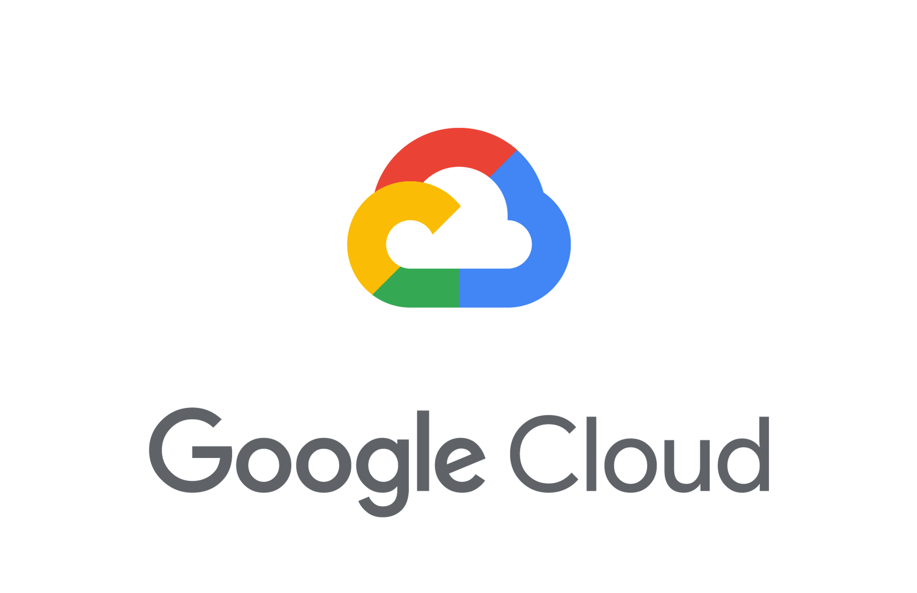




Exemplos de provedores Cloud
Notes:
Comentar alguns recursos que as nuvens possuem

Slide 9
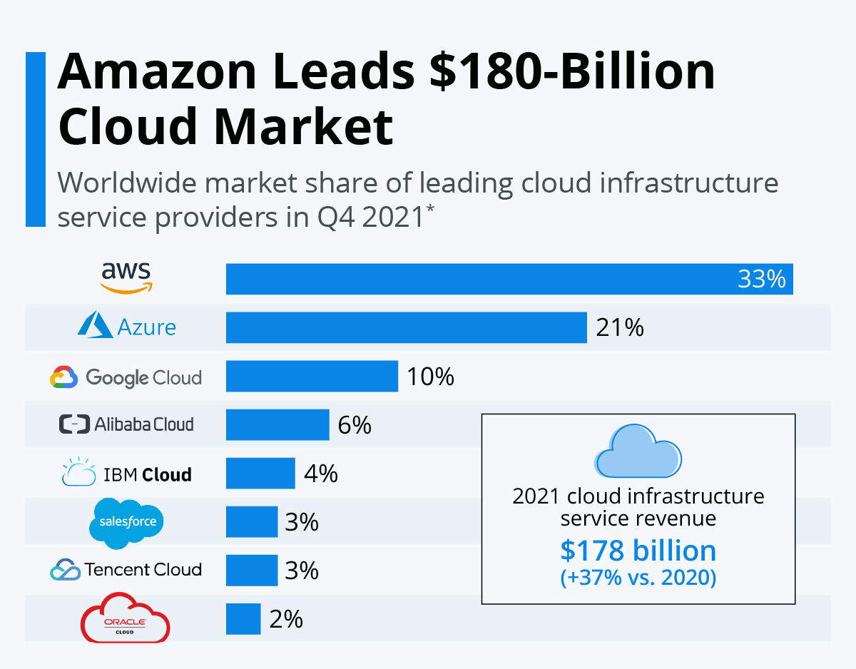

Marketshare Cloud (2021)
Statista, 2021
Notes:
Comentar que é crescente o aumento no número de soluções Cloud

Slide 10
Datacenter (2021)
# | Cloud Service Provider | Regions | Availability Zones
1 | Amazon Web Services (AWS) | 26 | 84
2 | Microsoft Azure | 60 | 116
3 | Google Cloud Platform (GCP) | 34 | 103
4 | Alibaba Cloud | 27 | 84
5 | Oracle Cloud | 38 | 46
6 | IBM Cloud (Kyndryl) | 11 | 29
7 | Tencent Cloud | 21 | 65
8 | OVHcloud | 13 | 33
9 | DigitalOcean | 8 | 14
10 | Linode (Akamai) | 11 | 11
Statista, 2021
Notes:
Comentar que é crescente o aumento no número de soluções Cloud

Slide 11

Vantagens da tecnologia
Determinar causas de defeitos em tempo real
Estimar riscos de investimentos
Otimizar tomada de decisões
Economizar tempo
Criar estrutura de Machine Learning
Julho 2022
Notes:
Exemplo Firebase, ferramenta do Google para sincronia de mensagens em tempo real. Fácil integração com Android, iOS, web, IoT e IIoT. Consegue mandar dados para o Firebase e ele encaminha para os demais dispositivos conectados neste local. Assim como o MQTT, protocolo de assinante/assinatura.... Dá para usar no IDE do Arduino, Python possível integrar com Mobile, NodeJS, React (web)

